Slide 1




《组合数学》
第十讲
Burnside 引理及其应用

Slide 2
第十讲: 内容提要
I. 置换群内容回顾
II. 置换群的轨道与稳定子群
III. Burnside引理及应用
IV. Polya定理及应用

Slide 3
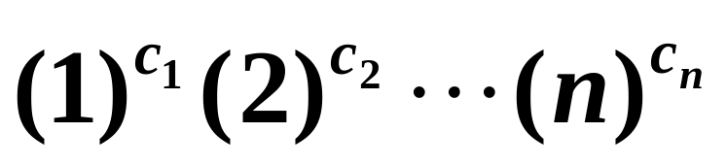
I. 置换群内容回顾
任何一个置换都可以表示成若干不相
交轮换的乘积, 而且表示是唯一的.
如果一个n次置换f可以表示成c₁个长
为1的轮换, c₂个长为2的轮换,…, c_{n}个
长为n的不相交轮换之积, 则称置换f
的类型为(c₁,c₂,…,c_{n}).
类型为(c₁,c₂,…,c_{n})的置换也可表示为:

Slide 4
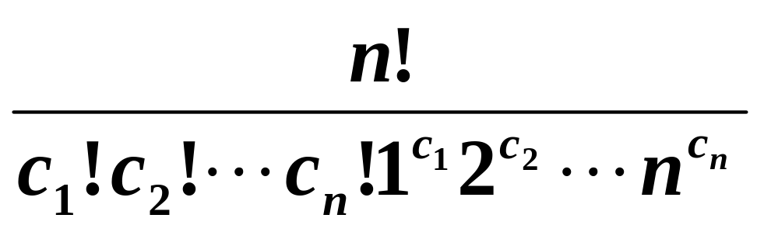
S_{n}中置换的类型数等于n的拆分数.
类型为(c₁,c₂,…,c_{n})的置换的个数可以
利用下面的Cauchy公式来计算:
S_{n}的子群都称为n次置换群.
S_{n}, A_{n}是两个特殊的n次置换群.
一般置换群中置换类型数的计算和同型置换个数的计算是相当困难的.

Slide 5
II. 置换群轨道与稳定子群
设G是S_{n}的一个子群, 即, G是一个n次置换群.
任意取定一个k∈X={1,2,…,n}, 可以考虑k在G中所有置换下的象所组成的集合, 记为G(k)={g(k)|g∈G}, 称为k在置换群G下的轨道.
例1 G={(1), (1 2), (3 4), (1 2)(3 4)}是一个4次置换群.
G(1)={1,2}=G(2), G(3)={3,4}=G(4).

Slide 6
定理 设G是S_{n}的子群，则j∈G(k)当且仅当
G(k)=G(j)。
证明：(充分性)若G(k)=G(j)，由于j∈G(j)，
所以j∈G(k)
(必要性) 因为j∈G(k)，所以存在 g∈G 使得
g(k)=j
设l∈G(k),则有f₁∈G, 使得f₁(k)=l
而f₁g⁻¹(j)=f₁(g⁻¹(j))=f₁(k)=l, 所以l∈G(j)
设l∈G(j),则有f₂∈G, 使得f₂(j)=l
而f₂g(k)=f₂(g(k))=f₂(j)=l, 所以l∈G(k)

Slide 7
定理 设G是S_{n}的子群，则与G相联系的两个
轨道G(k)和G(j)或是不相交，或是相等，即
G(k)=G(j) 或 G(k)∩G(j)=Φ。
证明：假设G(k)∩G(j)≠Φ，则存在
l∈G(k)∩G(j)，即l∈G(k)且l∈G(j)
由轨道的定义，存在f, g∈G，使得
f(k)=l， 且g(j)=l，因此f(k)=g(j)
所以 f⁻¹g(j)=k,
因为G是群，f⁻¹g∈G
因此，k∈G(j), 即 G(k)=G(j)

Slide 8
置换群G在集合X上的全部不同的轨道恰好构成X的一个划分.
如果定义X中的两个元素等价当且仅当它们在同一个轨道当中, 则可以证明这是一个等价关系.
如果有G(1)=X, 则称G为传递置换群. 也就是说, 所有元素都在同一个轨道之中, 或者说G只有一个轨道.
S_{n}, A_{n}都是传递置换群.

Slide 9
问题1 对于给定的元素k, 如何计算k在G下的轨道长度|G(k)|=?
问题2 对于给定的n次置换群G而言, G在X上不同轨道数目如何计算?
要回答这两个问题要做一些准备工作.
设G是一个n次置换群. 若k∈X, G中使k保持不变的置换全体, 记以G_{k}, 叫k在G中的稳定子群.
下面给出G_{k}一定构成G的子群的证明.

Slide 10
定理1 置换群G群中保持k不动的置换全体所组成的集合G_{k}是G的一个子群.
证 只需要验证G_{k}满足乘法封闭性, 即需要证明:
∀a,b∈G_{k}, ab∈G_{k}.
设a, b∈G_{k}, 那么
a(k)=k, b(k)=k,
而(ab)(k)=a(b(k))=a(k)=k,
所以ab∈G_{k}. 

Slide 11
讨论|G(k)|=? 设G(k)={k₁,k₂,…,k_{r}}.
必有p_{i}∈G使得p_{i}(k)=k_{i}, i=1,2,…,r. 这r个置换显然是互不相同的, 记
P={p₁,p₂,…,p_{r}}.
对任意g∈G, 应有g(k)∈G(k). 这样必然有g(k)=k_{i}=p_{i}(k), 由此可得到
p_{i}⁻¹g(k) =k, 这说明置换p_{i}⁻¹g属于k的稳定子群G_{k}. 可设p_{i}⁻¹g=f∈G_{k}, 则g=p_{i}f.
说明G的每个元素都可以表示成P中一个元素与G_{k}中一个元素的乘积.

Slide 12
下面我们证明这种表示方法是唯一.
如果g= p_{i}f=p_{j}h, 其中f, h∈G_{k}. 那么p_{i}f(k)=p_{j}h(k)⇒p_{i}(k)=p_{j}(k)⇒k_{i}=k_{j}, i=j.
利用消去律可以得到f=h. 由此即得分解唯一.
既然G中每个元素都能表示成P中的一个元素与G_{k}中的一个元素的乘积, 必有|G|≤|G(k)||G_{k}|.
注意到这样的乘积都在G中, 自然有|G(k)||G_{k}|≤|G|. 于是有下面的定理.

Slide 13
定理2 这G是有限集合X上的一个置换
群, 则对任意k∈G, 有
|G|=|G(k)||G_{k}|.
|G(k)|=|G|/|G_{k}|.
这等于把求|G(k)|的问题转化为求|G_{k}|的问题.
下面看一个简单例子.
例2 G={(1), (1 2), (3 4), (1 2)(3 4)}是一个4次置换群, 取k=1. 容易看出G₁={(1), (34)}, 这样|G(1)|=|G|/|G₁|=4/2=2.

Slide 14
III. Burnside引理及应用
Burnside引理是William Burnside 给出的.
这个引理给出了利用置换群G中每个置换的不动点的个数, 来计算置换群G不同轨道数目的公式.
类型为(c₁,c₂,…,c_{n})的置换a的不动点的个数恰好是c₁.
设a∈G, 用c₁(a)表示a的不动点的个数.

Slide 15
定理3 (Burnside引理) 设G是X={1,2,…,n}
上的置换群, G={a₁,a₂, …, a_{m}}, 则G在X上
不同轨道的个数为
t=(c₁(a₁)+c₁(a₂)+…+c₁(a_{m}))/|G|.
即: 轨道数目为G中所有置换的不动点个数总和对|G|的平均值.
证明 这个引理的证明, 也是一种很重要
的计数技巧. 先构造一个m×n的表格.

Slide 16
m个行对应G的m个元素{a₁,a₂,…,a_{m}}
n个列对应X中的n个数{1,2,…,n}
为方便起见, 设a₁=(1)为恒等置换.
表中(i,k)位置上元素s_{ik}取1或0, 取值原则如下:
如果a_{i}保持k不动, 即a_{i}(k)=k, 则取s_{ik}=1; 否则s_{ik}=0.
书中列出了刚才前面例子当中的置换群相应的表格. 下面给出一般形式.

Slide 17
 | 1 | … | k | … | n
a₁ | 1 | … | 1 | … | 1
… | … | … | …. | … | …
a_{i} | s_{i1} | … | s_{ik} | … | s_{in}
… | … | … | … | … | …
a_{m} | s_{m1} | … | s_{mk} | … | s_{mn}
注意每行1的个数、每列1的个数的含义

Slide 18
表格主体中1的个数是全部置换不动点的总数, 它可以用两种方式计算.
按行来计算:
1的总数= c₁(a₁)+c₁(a₂)+…+c₁(a_{m}).
按列来计算:
1的总数=|G₁|+|G₂|+…+|G_{n}|
=|G|/|G(1)|+|G|/|G(2)|+…+|G|/|G(n)|
=|G|(1/|G(1)|+1/|G(2)|+…+1/|G(n)|)
|(1/|G(1)|+1/|G(2)|+…+1/|G(n)|)=?

Slide 19
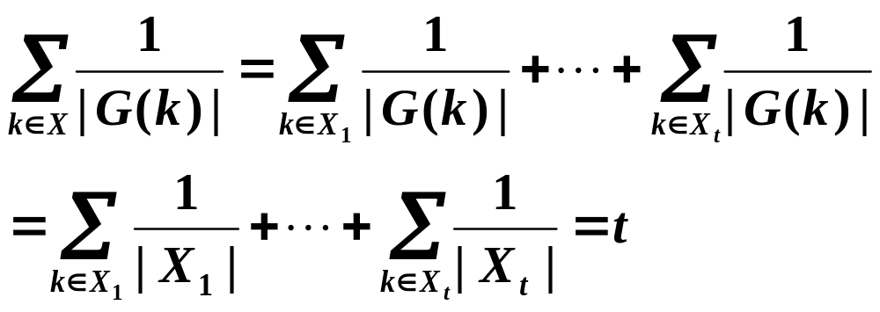
设G在X上的t个轨道为X₁,X₂,…,X_{t}, 则X₁,X₂,…,X_{t}是X的一个划分.
根据轨道的定义, 对于任意x_{i}∈X_{i}, 都有G(x_{i})=X_{i}, |G(x_{i})|=|X_{i}|, i=1,2,…,t.
得到 c₁(a₁)+c₁(a₂)+…+c₁(a_{m})=|G|t
t=(c₁(a₁)+c₁(a₂)+…+c₁(a_{m}))/|G|. 

Slide 20
例3. 用两种颜色染2×2棋盘, 每个格子染一种颜色, 考虑在平面逆时针旋转等价性条件下, 有多少种不同染色方案?
解 如果不允许旋转, 则共有2⁴=16种不同的染色染色方案. 我们给这16种方案依次编号为1到16, 并排列如下:

Slide 21
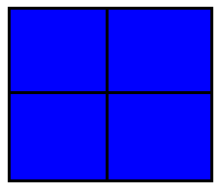
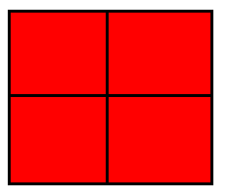
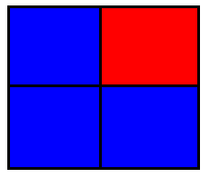
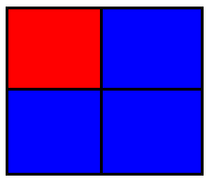
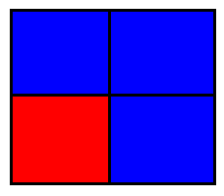
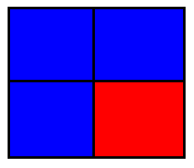
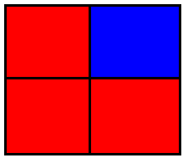
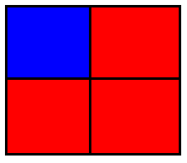
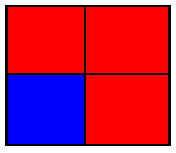
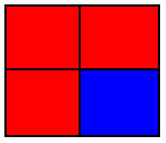
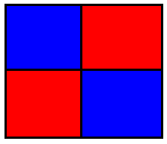
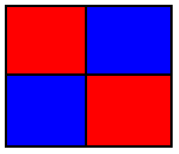
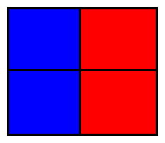
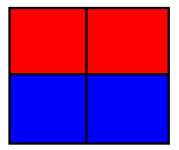
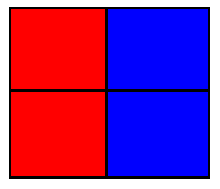
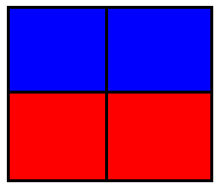
1
2
3
4
5
6
7
8
9
10
11
12
13
14
15
16

Slide 22
记这16种染色方案组成的集合为X={1,2,…,16}.
在旋转变换下, 可以重合的染色方案称为等价的染色方案.
下面分别讨论按逆时针旋转角度为0º, 90º, 180º, 270º的时候, 在以上16种染色方案中所引起的置换情况:
旋转0º: p₁=(1)(2)…(16).
旋转90º: p₂=(1)(2)(3 4 5 6)(7 8 9 10)
(11 12)(13 14 15 16).

Slide 23
旋转180º: p₃=(1)(2)(3 5)(4 6)(7 9)(8 10)
(11)(12)(13 15)(14 16).
旋转270º: p₄=(1)(2)(6 5 4 3)(10 9 8 7)
(11 12)(16 15 14 13).
G={p₁,p₂,p₃,p₄}组成一个4阶的置换群.
显然在同一个轨道当中的染色方案就是相同的方案.
这样G在X上的轨道数目等于不同的染色方案数, 利用Burnside引理可得:

Slide 24
T=(c₁(p₁)+c₁(p₂)+c₁(p₃)+c₁(p₄))/|G|
=(16+2+4+2)/4=6.
这不同的6种染色方案如下:

Slide 25
例 设有两种不同颜色的珠子各若干个，用三颗珠
子串成串，问能串成长度为3的多少个不同的串？
解：用R和Y分别表示两种不同的珠子，如果不
考虑旋转等价性，则共有2³种，
RRR, YYY, RRY, RYY, RYR, YRR, YRY, YYR
1 2 3 4 5 6 7 8
旋转0º: p₁=(1)(2)…(8).
旋转180º: p₂=(1)(2)(3 6)(4 8)(5)(7).
所以，不同的串珠方法数为:
(8+4)/2=6
RRR, YYY, RRY, RYY, RYR, YRY

Slide 26
IV. Pòlya定理的应用
利用Burnside引理解决这个问题的前提是我们知道所有不同的染色方案, 而且知道全部旋转变换所诱导出的这些方案之间的所有置换.
当棋盘比较大, 颜色比较多的时候, 这很难实现. 下面仔细分析这个问题.
设G是有限集合S={a₁,a₂,…,a_{n}}上的置换群, C={c₁,c₂,…,c_{m}}是颜色集合.

Slide 27
集合S的一种染色方式是指S到C的一个映射f: a→c, a∈S, c∈C. 这些映射的全体构成的集合记为C^{S}. 显然有:
|C^{S}|=|C|^{|S|} =m^{n}.
我们要引进一个染色等价的概念. 两种染色方式f₁与f₂, 如果存在一个置换g∈G, 使得
f₁(g(a))=f₂(a), a∈S, (1)
则称f₁与f₂等价, 并记为f₁~f₂.

Slide 28
由(1)式也得 f₁g=f₂. 容易证明~是C^{S}中的一个等价关系. C^{S}关于这个等价关系可划分成一些等价类.
我们真正的计数是要计算这样等价类的个数.
实际上, G中的置换诱导出了染色方案集合C^{S}中的置换, 我们要计算的正是这个诱导出来的置换群的轨道.
想想上面棋盘染色的例子就清楚了.

Slide 29
在上述例子当中:
S=棋盘的4个格子;
G=S中格子的旋转置换群
C={红, 蓝}
C^{S}=16种染色方式: 1,2,3,…,16
G在C^{S}中所诱导出来的置换群为
P={p₁, p₂, p₃, p₄}.
再计算P在C^{S}上的轨道.
一般要得到C^{S}和G在C^{S}上诱导置换群及其轨道都是非常困难的.

Slide 30
能不能直接利用置换群G给出一个公式? 这就是当年Pòlya的想法, 最终他成功得到了这样一个公式.
基本原理还是Burnside引理, 但是应用起来要方便许多.
为了很好理解Pòlya定理, 我们需要引进置换群轮换指标的概念.
设G是集合S ={a₁,a₂,…,a_{n}}上的一个置换群. 设g是G中类型为(c₁,c₂,…,c_{n})的一个置换.

Slide 31
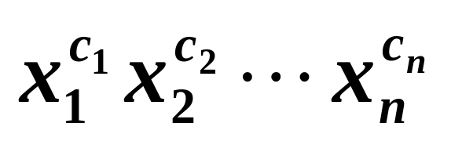
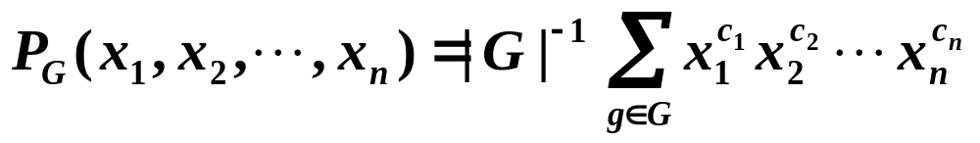
我们定义一个n个变量的单项式
与之相对应, 并定义
为G的轮换指标.
例4 如果用S={a₁,a₂,a₃,a₄}表示2×2棋盘的4个格子, 旋转置换群G由以下元素组成: (a₁)(a₂)(a₃)(a₄), (a₁ a₂ a₃ a₄),
(a₁ a₃)(a₂ a₄), (a₁ a₄ a₃ a₂).

Slide 32
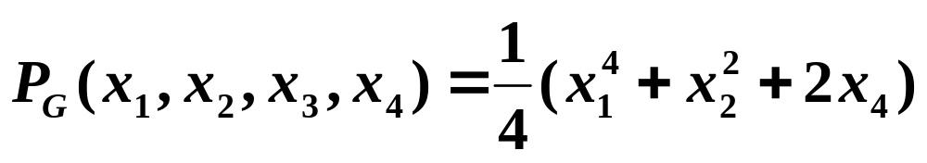
它们的类型分别是: (4,0,0,0), (0,0,0,1), (0,2,0,0), (0,0,0,1). 这样轮换指标:
定理4 (Pòlya定理)设G是n元集合S上的置换群, C^{S}是用集合C中m种颜色对S中元素进行染色的全部方案组成的集合, 则C^{S}中在G作用下互不等价的染色方案数为:

Slide 33
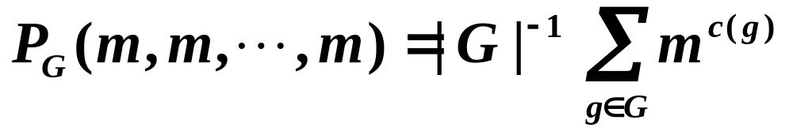
其中P_{G}(x₁,x₂,…,x_{n})为置换群G的轮换指
标, c(g)是置换g中不相交轮换总数. 若g
的类型为(c₁,c₂,…,c_{n}), 则c(g)=c₁+c₂+…+c_{n}.
下一讲再给出这个定理的证明.
先看看它的应用

Slide 34
先来计算一下我们刚才棋盘染色问题. 那里m=2. 这样
t=(2⁴+2²+4)/4=24/4=6.
例5 在下图中v₁v₂v₃是一个等边三角形上的三个顶点. 把红、蓝、绿3种颜色的珠子镶上. 试问有几种不同的方案？
v₁
v₂
v₃

Slide 35
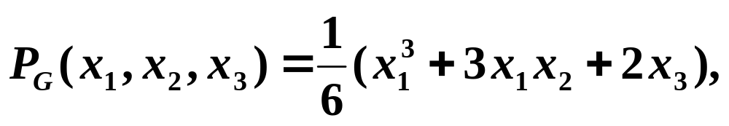
解：上图可以分别绕三角形的中心旋转0º, 120º, 240º, 以及过3个顶点的中线翻转. 保证这个图形变换前后的位置重合的变换可以用下面的置换群表示：
G={(v₁)(v₂)(v₃), ( v₁v₂v₃), ( v₃v₂v₁), (v₁)(v₂v₃), (v₂)(v₁v₃), (v₃)(v₁v₂)}
其轮换指标为:

Slide 36
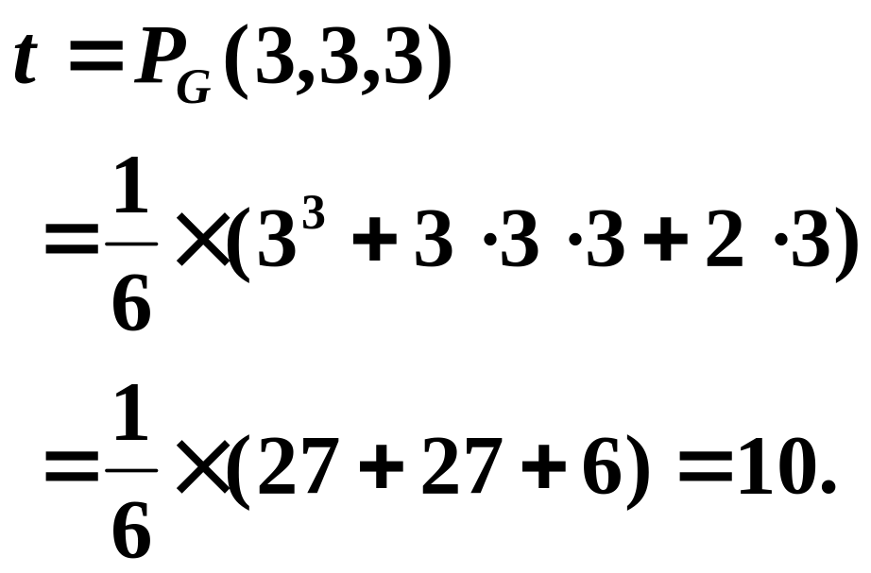
此时m=3. 由Pòlya定理, 不同的染色方案数为:
这10种不同的染色方案请参见书中有关部分.

Slide 37
例7 考察下面的树形图S, 问如果用两种颜色A, B来对图S的6个顶点进行染色, 共有多少种染法?
4
3
5
6
1
图1
2
解 保持图形重合的置换有:
g₀=(1)(2)(3)(4)(5)(6), g₁=(1 4)(2 3)(5)(6),
g₂=(1 2)(3 4)(5 6), g₁g₂=(1 3)(2 4)(5 6).

Slide 38
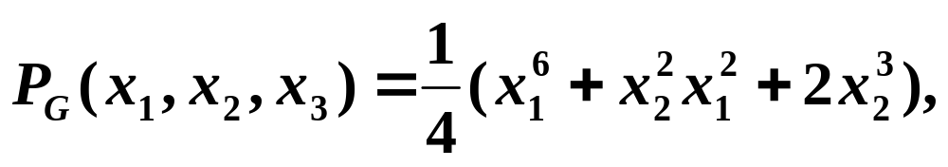
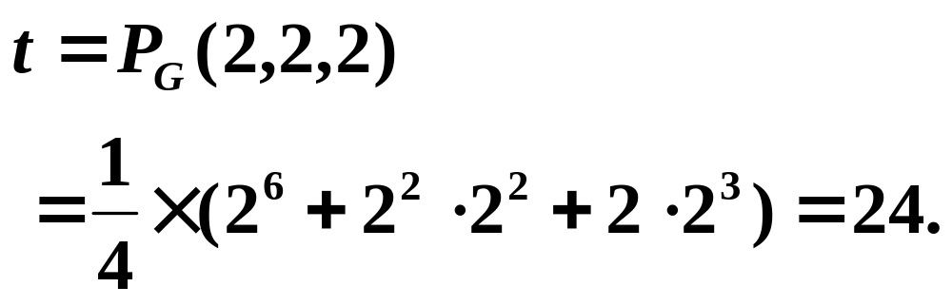
其轮换指标为:
C={A, B}是颜色集合, m=2, n=6. 由Pòlya
定理, 无编号染色方案数目为:

Slide 39
例8 用6种颜色对正六面体的六个面染色，要求
各面颜色不一样，求不同的方案数。
解：S={1，2，3，4，5，6}
保持图形重合的置换有
类型 | 个数 | 代表元
(6,0,0,0,0,0) | 1 | (1)
(2,0,0,1,0,0) | 6 | (2546)
(2,2,0,0,0,0) | 3 | (24)(65)
(0,0,2,0,0,0) | 8 | (145)(632)
(0,3,0,0,0,0) | 6 | (12)(34)(56)
1
6
2
5
4
3

Slide 40
绕轴abcd-efgh: f₁=(2645), f₂=(24)(56), f₃=(2546)
绕轴bcgf-adhe: f₄=(1536), f₅=(13)(56), f₆=(1653)
绕轴abfe-dcgh: f₇=(1234), f₈=(13)(24), f₉=(1432)
绕轴a-g: f₁₀=(145)(632), f₁₁=(154)(623)
a
d
绕轴b-h: f₁₂=(152)(643), f₁₃=(125)(634)
6
b
1
c
绕轴c-e: f₁₄=(126)(345), f₁₅=(354)(162)
2
绕轴d-f: f₁₆=(164)(352), f₁₇=(146)(325)
5
e
4
h
绕轴ab-hg: f₁₈=(15)(36)(24)
f
3
g
绕轴bc-eh: f₁₉=(12)(34)(56)
绕轴cd-ef: f₂₀=(16)(35)(24)
绕轴ad-fg: f₂₁=(14)(23)(56)
绕轴bf-dh: f₂₂=(25)(64)(13)
绕轴cg-ae: f₂₃=(26)(54)(13)
恒等映射: f₂₄=(1)

Slide 41
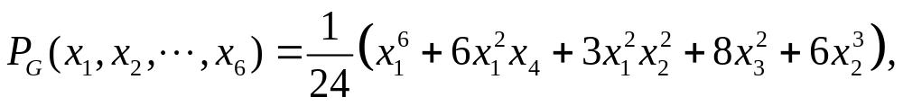
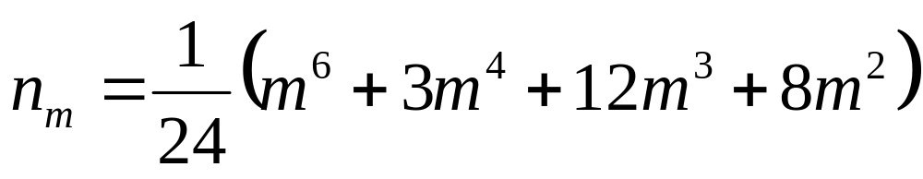
其轮换指标为:
用m种颜色对正六面体的六个面进行涂
染可得不同方案数为n_{m}. 则
所以，n₁=1, n₂=10, n₃=57, n₄=240
n₅=800, n₆=2226

Slide 42
令l_{i}为用i种颜色对正六面体的六个面进行
涂染所得不少于i种颜色的方案数，则l₆为
所求。
l₁=n₁=1
l₂=n₂-C(2,1)l₁=n₂-l₁=8
l₃=n₃-C(3,2)l₂-C(3,1)l₁=30
l₄=n₄-C(4,3)l₃-C(4,2)l₂-C(4,1)l₁=68
l₅=n₅-C(5,4)l₄-C(5,3)l₃-C(5,2)l₂-5l₁=68
l₆=n₆-C(6,5)l₅-C(6,4)l₄-C(6,3)l₃-C(6,2)l₂
-C(6,1)l₁=30

Slide 43
解法2 六个面用6种颜色涂染，各个面颜色
不同应有6!种方案
设6!种方案为：1, 2, …, 6!
单位元对应的置换为(1)(2)…(6!)
由于6个面的颜色均不同，故对其它23个非单位
元的置换，没有一种方案能保持不变的，设24
个置换中f₀为单位元，其余为f₁, f₂, …, f₂₃，则有
c₁(f₀)=6!, c₁(f₁)=c₁(f₂)=…=c₁(f₂₃)=0
由Burnsides引理，不同的方案数为
l=(6!+0+…+0)/24=30

Slide 44


课后学习任务
1. 预习: Pòlya定理证明、母函数形式
Pòlya定理、图的计数
2. 作业: II. 5, 6
(III. 4.15, 4.16)

